Slide 1


Programmation Android
00 – Présentation
Yann Caron

Slide 2
Sommaire - Présentation
Présentation
Le cours
Plan du cours

Slide 3
IN01 – Séance 10
Présentation

Slide 4
Présentation
Yann Caron
cyann74@gmail.com
WebDeveloppers
  C#.net, SqlServer, Flash
  www.quickmeuble.ch
Ingénieur SCADA chez Skyguide
  C++, Java, SNMP, WinCCOA

Slide 5
Presentation
Etudiant CNAM en cours du soir, diplômé en 2014
Algoid – Programming turtle et ALGEA
  Java, PEG, paradigmes et LibGDX embarqué Android
Sur Developpez – http://caron-yann.developpez.com (pas encore au niveau de JMDoudou )
Google+ (Yann Caron ou Algoid)

Slide 6
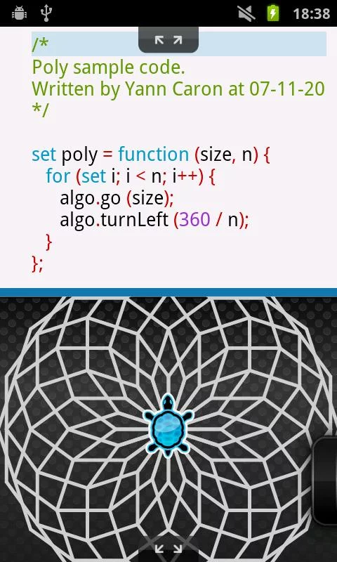
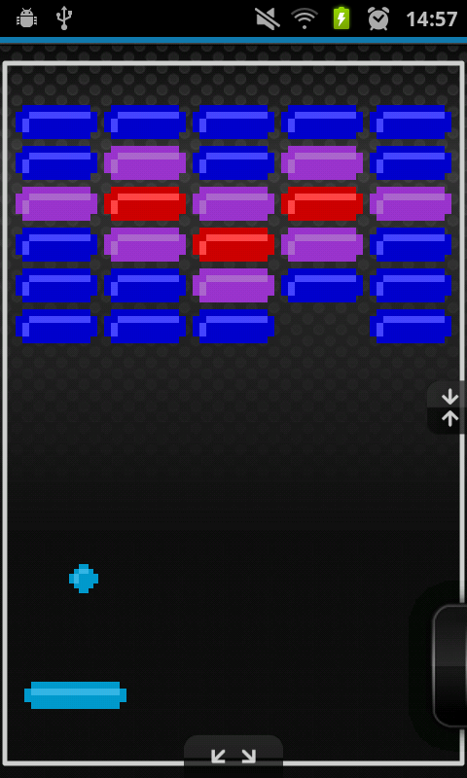
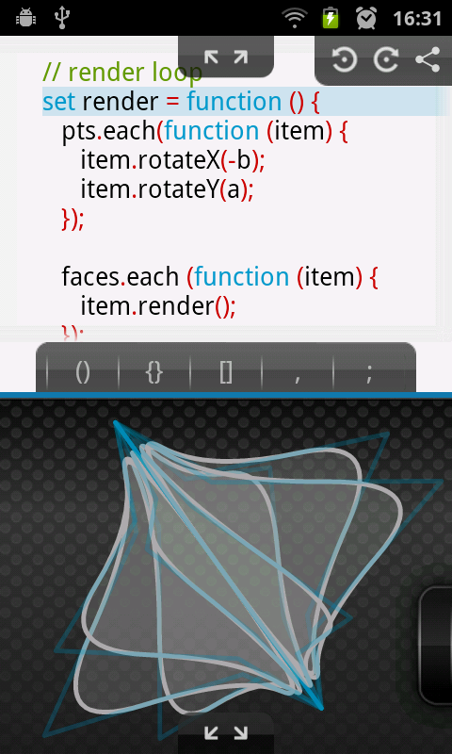
Algoid

Slide 7


Présentation
Mix-Teen, Devoxx4Kids
Projets educatifs
Partager ma passion de la programmation
  La POO et design patterns
  L'algorithmie
  Parseurs et compilation
  Paradigmes de programmation
  JinyParser et FRP

Slide 8
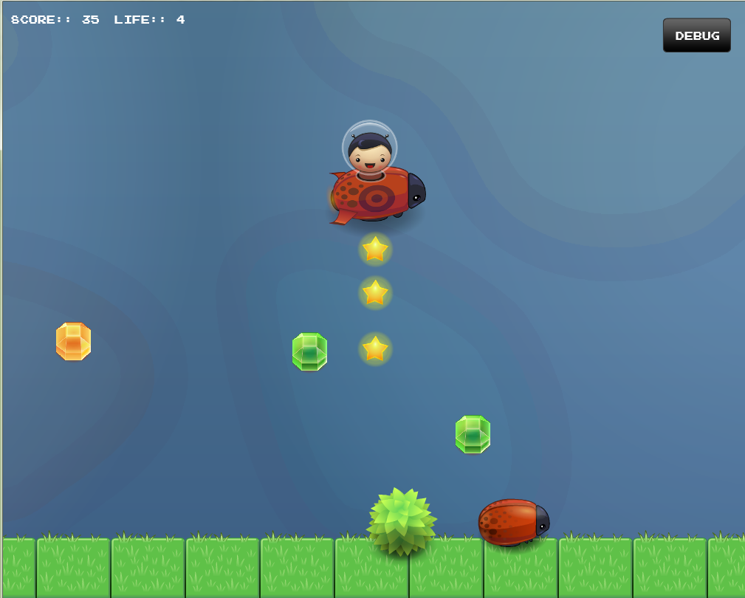
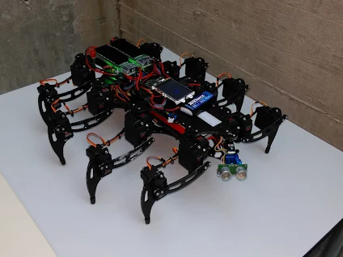
Future

Slide 9
IN01 – Séance 10
Le cours

Slide 10
Prérequis
Languages Java, XML, JSon
Programmation orienté objet
  Observer Observable
  Composite
Bases de données ; relationnelles, spatiales
Geomatique
Notions de WebServices
Notions de programmation distribuée

Slide 11
But du cours
Les bases de la programmation Android
Les outils et utilisation d'Android Studio
La création d'IHMs
Programmation distribuée sur Android (Asyntask)
Les bases de données relationnels et spatiales
GoogleMap
WebServices REST

Slide 12
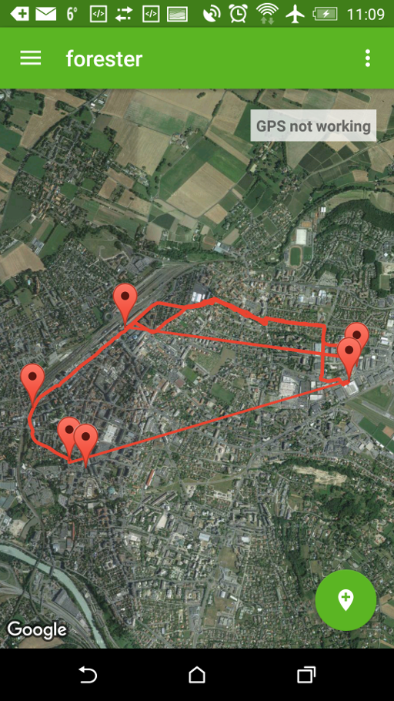
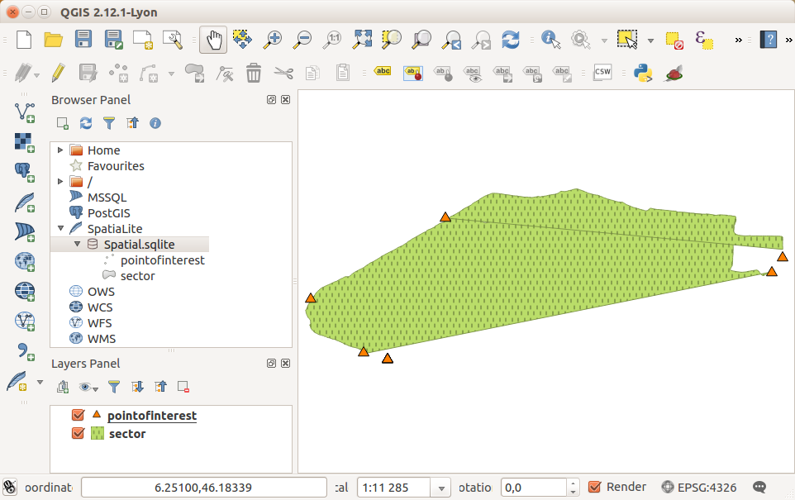
Le TP

Slide 13
IN01 – Séance 10
Plan du cours

Slide 14
Plan du cours
Séance 1
  Présentation, Introduction
  Android
  Bases IHM
TP 1
  Création du projet
  Création des IHM

Slide 15
Plan du cours
Séance 2 & TP 2
  Bases IHM
  Fragments
Séance 3 & TP 3
  Google Map
Séance 4 & TP 4
  Base de donnée relationnel Sqlite, ORMORMLite
  Spatialite

Slide 16
Plan du cours
Séance 5 & TP 5
  WebServices
  AsyncTask
  Android Debug Bridge
Bonus
  Publication
  Bases de donnée orienté objet

Slide 17

Fin
Merci de votre attention
Des questions ?

